Slide 1



Laboratório de Pesquisa em Blockchain e suas Aplicações
NC2A

Slide 2









Linhas de Pesquisa
Oito eixos que orientam as investigações do LabChain
Fundamentos e Infraestrutura de Blockchain
Desenvolvimento Seguro de Contratos Inteligentes
Criptomoedas e Modelos Criptoeconômicos
Sistemas Distribuídos e Governança Descentralizada
Arquiteturas públicas, privadas e híbridas, consenso, escalabilidade e soluções off-chain.
Projeto e verificação de contratos com foco em segurança, auditabilidade e boas práticas.
Tokenização, stablecoins, DeFi, governança e impactos econômicos de ativos digitais.
Interoperabilidade, identidade digital e mecanismos de governança distribuída.
Aplicações Setoriais da Tecnologia Blockchain
Estudos Sociotécnicos e Mineração de Repositórios
Aspectos Regulatórios, Éticos e Jurídicos
Inovação, Empreendedorismo e Transferência Tecnológica
Soluções para saúde, educação, finanças, setor público e energia.
Análise de comunidades Web3, contratos inteligentes e dados de repositórios.
Desafios legais e regulatórios da adoção de blockchain e ativos digitais.
Modelos de negócio, spin-offs, parcerias e prototipação de soluções.

Slide 3


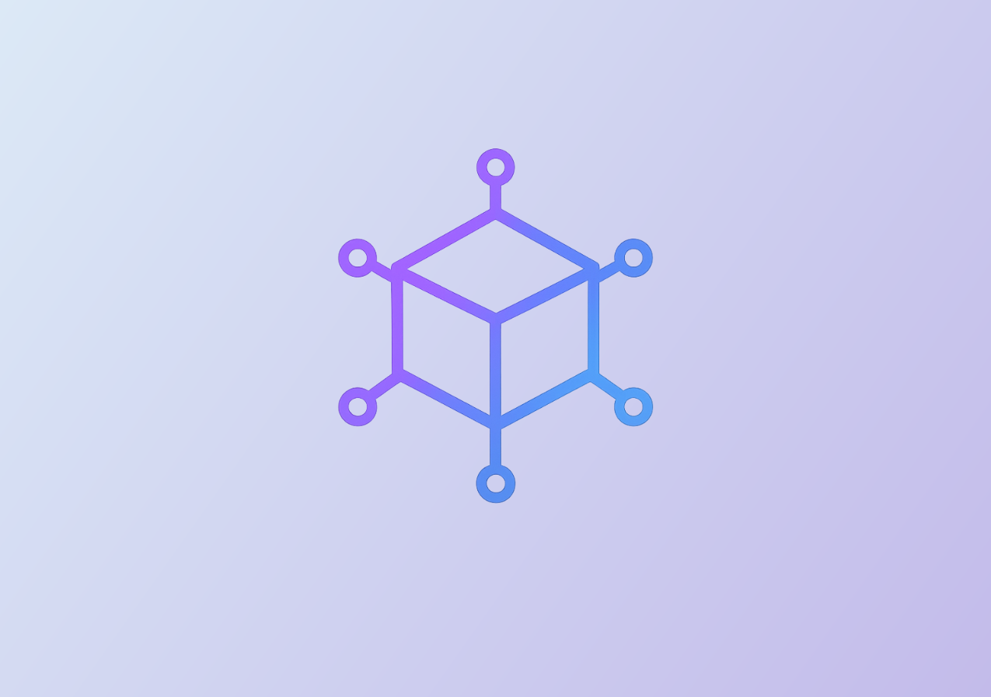
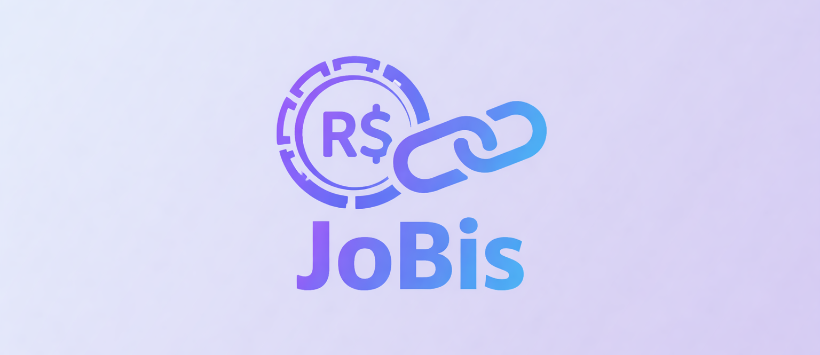

Cases & Parcerias Estratégicas
Soluções desenvolvidas a partir das pesquisas do LabChain
Docstone
Chatbot Inteligente
JoBis
Miriam
Web3BlockSet
Arquitetura blockchain para registro e verificação de documentos e ativos digitais.
Assistente IA para exploração de métricas de desempenho de redes blockchain em tempo real.
Plataforma blockchain com criptomoeda lastreada em real (1:1) para fomentar o ecossistema cearense.
Aplicação blockchain para registros profissionais de médicos (CFM). Transparência e imutabilidade.
Dataset curado para pesquisa empírica em BOSE, com dashboard interativo.

Slide 4





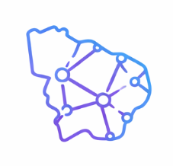
Potenciais Áreas de Cooperação com o BNB
Fintech & Serviços Financeiros
Pesquisa em DeFi, stablecoins, tokenização de ativos e plataformas de pagamento blockchain.
Transparência & Governança
Auditabilidade, rastreabilidade e imutabilidade de registros.
Infraestrutura para Crédito e Garantias Digitais
Tokenização de ativos, registro de garantias e automação de contratos de crédito.
Identidade Digital & Inclusão Financeira
Identidade descentralizada e soluções para ampliar acesso ao crédito.
Segurança & Compliance
Contratos auditados, LGPD, identidade digital descentralizada e gestão de acessos.
Desenvolvimento Regional & ESG
Rastreabilidade de impacto socioambiental em projetos financiados.

Slide 5
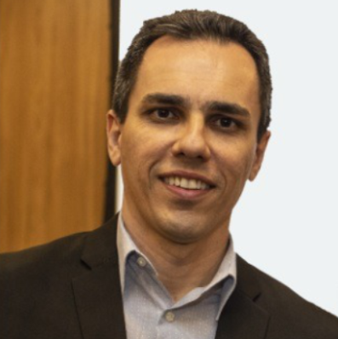



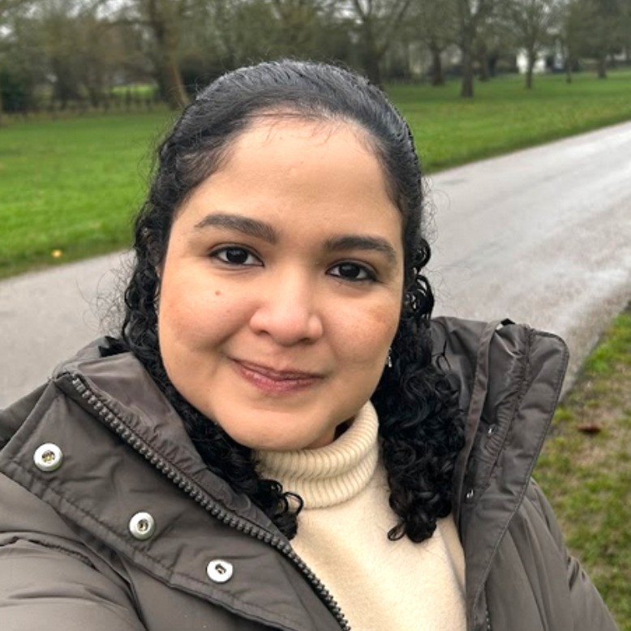
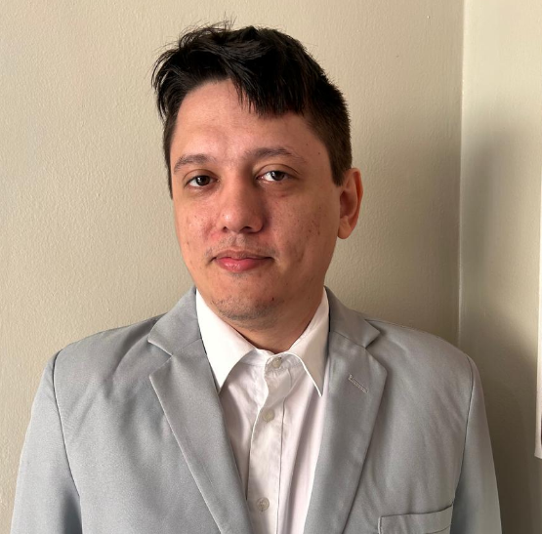
Membros
Prof. Dr. Jerffeson Souza
Ana Klyssia Vasconcelos
Karla Haryanna
Coordenador do LabChain
Doutoranda
Doutoranda
Lúcio Cauper
Pamella Soares
Raphael Saraiva
Mestrando
Doutoranda
Doutorando

Slide 6

Laboratório de Pesquisa em Blockchain e suas Aplicações
labchain@uece.br
labchain-uece.github.io
Sala 16, NC2A Térreo — UECE, Fortaleza – CE
Acesse o site do laboratório
NC2A

